Slide 1
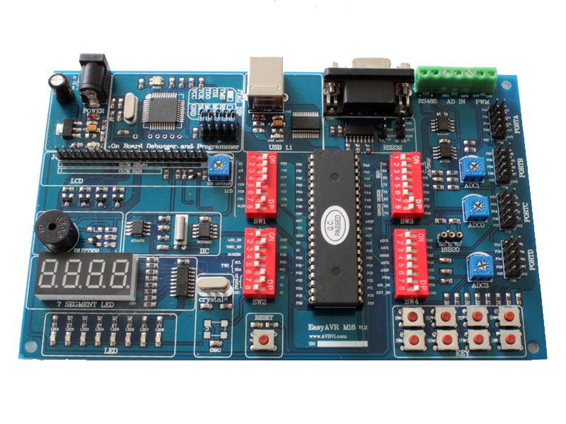
6. Conectarea la un calculator pe magistrală şi la un port paralel

Slide 2
Cuprins şi obiective
1.Selectarea unui dispozitiv pe magistrală
2.Exemple de conectare pe magistrală la microcontrollere
3. Conectarea la porturi paralele
4. Concluzii
După parcurgerea acestui modul studenţii vor avea cunoştinţele necesare de a decide care mod de conectare este mai avantajos pentru o anumită aplicaţie. De asemenea vor putea proiecta o interfaţă simplă între un microcontroller şi un echipament periferic simplu, alegând varianta care asigură viteza dorită de transfer şi este cel mai simplu de implementat.
Obiective specifice:
1.Învăţarea noţiunii de protocol cu aplicare la transferul de date prin interfeţe;
2.Învăţarea programării la nivel de bit a interfeţelor seriale şi paralele;
3.Introducere în domeniul transferului de date prin magistrale.

Slide 3
Magistrala
1 Master
2
3
B
B
B
4
5
n
B
B
B

Slide 4
Conectarea interfeței paralele / seriale pe magistrală
Magistrala de date
Magistrala de date
Interfață paralelă
Port A
Interfață serială
Canal serial
D0-D7
Buffer de date
Magistrala de adrese
D0-D7
EMISIE
Buffer de date
Interfaţa cu microprocesorul
RESET
RD
WR
CS
C/D
RECEPŢIE
Interfaţa cu microprocesorul
RD
WR
A0
A1
CS
RESET
Port C (H)
PROTOCOL
Port C (L)
?
?
Port B
STARE
Magistrala de comenzi
Conectare:
RD- IOR
WR- IOW
Magistrala de comenzi
Magistrala de adrese

Slide 5
Selectarea unui dispozitiv pe magistrală
Magistrala de adrese
SEL
SEL
1
Master
2
i Slave
Magistrala de date
Selectarea liniară;
Selectarea decodificată. Se poate folosi întregul spaţiu de adresare;
Selectarea mixtă.

Slide 6
Selectarea unui dispozitiv pe magistrală
Transferul de date are loc între Master şi subsistemul i pe magistrala de date. Liniile de adresă necesare pentru adresarea locaţiilor sau registrelor interne ale subsistemelor sunt conectate direct la acestea. Cu liniile rămase libere se selectează subsistemul cu care Masterul transferă date. Subsistemul selectat devine activ, celelalte subsisteme intră în înaltă impedanţă la interfaţa cu magistrala. Selectarea poate fi:
Selectarea liniară se poate realiza dacă numărul liniilor de adresă rămase disponibile este mai mare sau egal cu numărul circuitelor care trebuie selectate. Fiecare circuit este selectat cu o linie de adresă, avantajul soluţiei fiind simplitatea iar dezavantajul fiind faptul că se pierde din spaţiul de adresare;
Selectarea decodificată, în care liniile de adresă rămase libere sunt introduse într-un decodificator DCD, iar ieşirile DCD selectează fiecare un circuit. Se poate astfel folosi întregul spaţiu de adresare;
Selectarea mixtă, în care unele linii de adresă libere selectează direct câte un circuit în timp ce alte linii selectează prin intermediul unui DCD.

Slide 7
Exemplu de selectarea liniară şi decodificată la memorii
Magistrala de adrese A0-A15
0000H
3FFFH
4000H
7FFFH
8000H
BFFFH
C000H
FFFFH
A14
A15
MEM1
A0-A13 CS
MEM1
A0-A13 CS
MEM2
MEM2
În acest exemplu se propune conectarea pe o magistrală de adrese de 16 biţi a unor circuite de memorie de 16k. Este reprezentată alături harta memoriei.
Magistrala de adrese A0-A15
0000H
3FFFH
4000H
7FFFH
8000H
BFFFH
C000H
FFFFH
MEM1
A15, A14
DCD
MEM2
A0-A13 CS
MEM1
0,0
MEM3
A0-A13 CS
MEM2
0,1
A0-A13 CS
MEM3
1,0
1,1
MEM4
A0-A13 CS
MEM4

Slide 8
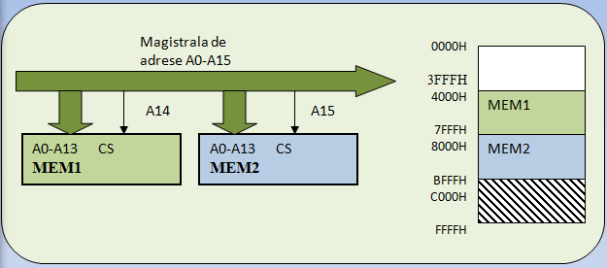
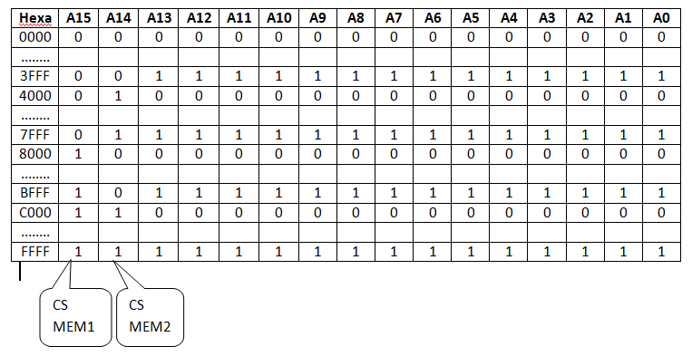
Exemplu de selectarea liniară şi decodificată. Harta memoriei
A14=0,
A15=0 nicio memorie selectată
A14=1, MEM1
A15=1, MEM2
Invalid

Slide 9
Concluzie în această etapă
Se poate observa că în cazul selectării decodificate se foloseşte întreaga zonă de adresare. În cazul conectării unui dispozitiv de IO se aplică aceleaşi reguli, diferenţa fiind dată de faptul că dispozitivele de IO au mai puţine linii de adresare pentru regiştrii interni, ca urmare rămân mai multe linii de adresă libere.

Slide 10
Conectarea unei interfeţe paralele pe magistrală
Se conectează o interfaţă paralelă programabilă pe o magistrală de adrese de 16 biţi. Interfaţa utilizează 2 linii de adresă pentru selectarea celor 3 regiştri interni. Adresa de bază la care dorim conectarea circuitului este 0180H. În figură este dată schema bloc de conectare şi harta memoriei.
Program de trimitere repetată la un port de ieşire
MOV BX, [adresa iniţială de memorie]
MOV DX, adresa portului de ieşire
Start:MOV AL, [BX]
OUT DX,AL
INC BX
JMP start
Magistrala de adrese A0-A15
0000H
0180H
0183H
FFFFH
A2-A15
DCD
Detalii privind decodificarea
A15 14 13 12 A11 10 9 8 A7 6 5 4 A3 2
0 0 0 0 0 0 0 1 1 0 0 0 0 0
^{MSB} DCD0
^{MSB} DCD1
^{MSB} DCD2
^{MSB} DCD3
0
1
8
0
AND
0180H
CS
A0 A1 CS
Interfaţa paralelă

Slide 11
Conectarea unei interfeţe paralele pe magistrală
Selecţia prin decodificare a fost realizată cu 4 DCD cu 4 intrări. Schema bloc este detaliată în partea de selecţie. După programarea circuitului de interfaţă paralelă se pot trimite /recepţiona date de un octet cu o singură instrucţiune sau două.
În buclă sunt o instrucţiune de citire din memorie (4 tacte), una de scriere la un port (5 tacte), una de salt şi una de incrementare a unui registru. Dacă presupunem că programul din buclă durează 20 de tacte şi frecvenţa magistralei este de 10MHz atunci viteza maximă de transfer poate fi 10MHz/20=500kHz. Dacă se transferă 8 biţi la o parcurgere a buclei, atunci debitul maxim de informaţie va fi de 500Ko/s.

Slide 12

Exemplu de conectare pe magistrală la familia MCS 51
Familia MCS 51 prevede magistrala externă chiar şi la modelele mai ieftine, aşa cum este de exemplu MC Atmel AT89LS51. Pe magistrala externă poate fi conectată memoria de date şi memoria de program, spaţiile de adresare fiind separate. Portul 0 poate fi configurat ca port de adrese şi date multiplexate pe 8 biţi astfel: P0.0 – AD0... P0.7 – AD7. Portul 2 generează adresele superioare pentru adresarea pe 16 biţi: P2.0 – A8.... P2.7 - A15. Semnalele de comandă generate sunt ALE, /RD, /WR şi /PSEN (Program Store Enable) care este un strob pentru memoria externă de program.
O diagramă de timp de acces la magistrală în cazul unui transfer de citire cu memoria de date (/PSEN inactiv) este dată mai jos.
ALE
/PSEN
/RD
PORT 0
PORT 2
Date
A0-A7 din portul P0
A8-A15 din portul P2

Slide 13
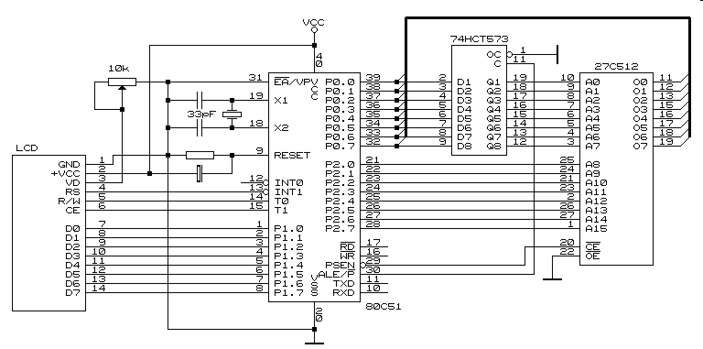
Exemplu de conectare pe magistrală la familia MCS 51
O aplicaţie de conectare la un MC din familia MCS 51 a unei memorii externe EPROM de 64kocteţi pe magistrală şi a unui afişaj LCD pe un port paralel este dată mai jos. Pentru a adresa memoria EPROM se folosesc 16 biţi de adresă, cei mai puţin semnificativi la portul P0, cei mai semnificativi la portul P2. Un impuls pe linia ALE încarcă biţii de adresă din portul P0 în latch-ul 74HC573. Se activează PSEN pentru că în EPROM sunt stocate instrucţiuni (memorie externă de program), datele fiind pe liniile de date din portul P0 putând fi citite (/RD activ) sau scrise (/WR activ). Afişajul LCD este conectat cu liniile de date la portul P1 şi semnalele de comandă astfel: RS – datele transmise pot fi un caracter de afişat sau o comandă, RW – sensul de transfer al datelor, CE – comanda de afişare.

Slide 14
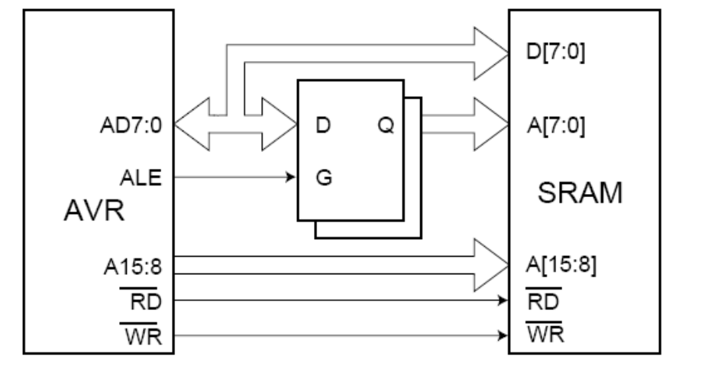
Exemplu de conectare pe magistrală la microcontrollerele AVR pe 8 biţi Atmega64
MC AVR pe 8 biţi Atmega64 admite lucrul cu magistrală externă pentru cuplarea unei memorii externe printr-o interfaţă internă specială numită XMEM. Magistrala externă este pe 8 biţi de date şi 16 biţi de adresă astfel: PA0- AD0... PA7-AD7, PC0-A8...PC7-A15, PG0-/WR, PG1-/RD, PG2-ALE. Datele sunt multiplexate cu adresele pe portul PA.

Slide 15
Exemplu de conectare pe magistrală la microcontrollerele AVR pe 8 biţi Atmega64
Interfaţa de magistrală va detecta un acces la memoria externă şi nu va ţine cont de setările de direcţie ale porturilor PA şi PC. Viteza de transfer a datelor este mare, de aceea se impun condiţii de viteză pentru latch-ul de adrese. Pentru că memoriile au timpi diferiţi de acces se pot defini 4 variante de lucru cu memoria externă prin inserarea a 0, 1 sau 2 stări de WAIT.
CLK (tact CPU)
ALE
/RD
Adrese A15-A8
Adrese/ date AD0-AD7
Adrese anterioare
Adrese
Adrese
Date citite
Date anterioare

Slide 16
Interfaţa cu magistrala externă la microcontrollerele Fujitsu MB91F
I-BUS, 32 biţi, Harvard, (magistrala de instrucţiuni)
F-BUS 32 biţi, magistrală unică de date şi instrucţiuni
RAM
ROM
CPU FR
Convertor Harvard- magistrală unică de date şi instrucţiuni
Convertor 32 biţi- 16 biţi
Controller de magistrală
Real BUS (magistrală externă)
R-BUS 16 biţi magistrală unică de date şi instrucţiuni
Magistrala internă
Adrese Date
Buffer de date citite
Acces
Magistrală externă de date, 32 de biţi
Magistrală externă de adrese 32 de biţi
Semnale de selecţie
Semnale de control
Scriere date
Acces
Buffer de adrese
Generare CS
Generare semnale de control

Slide 17
Interfaţa cu magistrala externă la microcontrollerele Fujitsu MB91F
În cazul microcontrollerelor cu putere de calcul mai mare, cum este de exemplu la microcontrollerele Fujitsu de 32 de biţi magistrala externă are mai multe linii. Lucrul cu magistrala externă este mai complicat, transferurile de date pot fi pe 8, 16 sau 32 de biţi. În cazul MC din familia Fujitsu MB91F care sunt MC RISC, structura este complexă şi magistralele sunt de mai multe tipuri. Între CPU şi memorie magistrala este Harvard (magistrale diferite pentru date şi instrucţiuni) pe 32 de biţi, legătura cu dispozitivele de I/O fiind realizată cu o magistrală pe 16 biţi, iar în exterior MC este prevăzut cu o magistrală externă Von Neuman (magistrală comună pentru date şi instrucţiuni).
Caracteristicile magistralei externe sunt:
Spaţiul extern este adresabil cu 32 de biţi fiind de 4GB.
Se pot defini până la 8 bank-uri independente cu semnale de CS generate de MC. Bank-urile pot fi de minimum 64K şi pot ocupa orice poziţie logică în aria externă.
Magistrala de date poate fi pe 32/16/8 biţi, lărgime care poate fi diferită pentru bank-uri diferite.
Se pot transfera date prin DMA.

Slide 18
Conectarea pe porturi paralele
Program de trimitere repetată la un port de ieşire
MOV BX, [adresa iniţială de memorie]
Start:MOV DX, adresa portului de ieşire P0
MOV AL, [BX]
OUT DX,AL se trimit date în P0
INC BX
MOV DX, adresa portului de ieşire P1
MOV AL, 02 WR este trecut în High
OUT DX,AL
MOV AL,00 WR este trecut în Low
OUT AL,DX
JMP start
MC
Port 0
P0.0
P0.1
P0.2
P0.3
P0.4
P0.5
P0.6
P0.7
MC
Port 0
P0.0
P0.1
P0.2
P0.3
P0.4
P0.5
P0.6
P0.7
Port 1
P1.0
P1.1
…………
P1.7
EP
D0
D1
D2
D3
D4
D5
D6
D7
EP
D0
D1
D2
D3
D4
D5
D6
D7
RD
WR
Conectarea unui dispozitiv (Echipament periferic EP) la un port paralel este cea mai simplă soluţie, mai ales la microcontrollere. În cazul în care transferul de date este pe 8 biţi şi nu este un transfer cu protocol, atunci conectarea este banală, figura din stânga. Dacă este nevoie de un transfer cu protocol atunci se pot folosi linii dintr-un al doilea port al microcontrollerului, figura din dreapta.

Slide 19
Conectarea pe porturi paralele
Se poate vedea că secvenţa de program din buclă este de 2,5 ori mai lungă decât la trimiterea datelor pe magistrală deoarece semnalul WR trebuie activat soft. Acest lucru înseamnă că viteza maximă de transfer în acest caz este de 2,5 ori mai mică, deci 200Ko/s.

Slide 20
Conectarea unui dispozitiv I/O pe 16 biţi la un port paralel de 8 biţi
MUX0
DO A
B
EP
D0
D1
D2
D3
D4
D5
D6
D7
D8
D9
D10
D11
D12
D13
D14
D15
RD
WR
DI0 DO0
DI1 DO1
DI2 DO2
DI3 DO3
DI4 DO4
DI5 DO5
DI6 DO6
DI7 DO7
STB1
EP
D0
D1
D2
D3
D4
D5
D6
D7
D8
D9
D10
D11
D12
D13
D14
D15
RD
WR
MC
Port 0
P0.0
P0.1
P0.2
P0.3
P0.4
P0.5
P0.6
P0.7
Port 1
P1.0
P1.1
…………
P1.7
MC
Port 0
P0.0
P0.1
P0.2
P0.3
P0.4
P0.5
P0.6
P0.7
Port 1
P1.0
P1.1
…………
P1.7
MUX1
DO A
B
Selecţie
DI0 DO0
DI1 DO1
DI2 DO2
DI3 DO3
DI4 DO4
DI5 DO5
DI6 DO6
DI7 DO7
STB2
MUX7
DO A
B
Ieşire de date din microcontroller
Intrare de date în microcontroller

Slide 21
Conectarea unui dispozitiv I/O pe 16 biţi la un port paralel de 8 biţi
În slide-ul anterior în stânga se poate vedea conectarea a două circuite circuite buffer de 8 biţi care au la intrare aceleaşi linii de date de la portul P0 al microcontrollerului. În primul pas se încarcă primul buffer comandat cu un strob (STB1), la liniile de date fiind puşi 8 biţi din cei 16 ai cuvântului. În al doilea pas se încarcă al doilea buffer comandat cu STB2 şi având la liniile de date ceilalţi 8 biţi. Cu un semnal de WR cei 16 biţi sunt aplicaţi la EP.
În slide-ul anterior în dreapta câte 2 linii de date de la EP sunt aplicate unor multiplexoare 2 la 1. Cele 2 căi ale multiplexoarele sunt comandate de unul sau două linii auxiliare din portul P1. În primul pas se citesc 8 biţi selectând una dintre căi şi activând semnalul RD, apoi se citesc următorii 8 biţi activând cealaltă cale şi semnalul RD.

Slide 22
Conectarea mai multor dispozitive I/O la un port
MC
P0.0-P0.7 P1.0 P1.1 P1.2 P1.3 P1.4 P1.5 P1.6 P1.7
Se pot genera semnale de selecţie prin decodificare
DCD
CS 1,2,3
D0-D7 A0 A1 CS RD WR
Interfaţă paralelă 1
D0-D7 A0 A1 CS RD WR
Interfaţă paralelă 2
D0-D7 A0 A1 CS RD WR
Interfaţă paralelă 3

Slide 23
Conectarea mai multor dispozitive I/O la un port
Portul 0 al MC este folosit pentru transferul de date pe 8 biţi, bidirecţional. Liniile 0 şi 1 din portul P1 sunt folosite pentru selectarea registrelor interne ale interfeţei paralele. Liniile 2 şi 3 prin decodificare pot selecta unul din patru circuite conectate cu liniile de date la portul P0 al MC. Liniile 3 şi 4 ale portului P1 stabilesc sensul transferului. Se poate observa din schema bloc faptul că o conectare la porturi paralele este mai simplă decât una pe magistrală, mai ales dac numărul de circuite conectate este mic.
Pentru un transfer de un octet se pune octetul pe magistrala de date apoi se selectează portul intern al interfeţei paralele prin punerea unui cuvânt pe portul 1, apoi se trimite un RD sau WR, ceea ce înseamnă un cuvânt pe portul P1 care face RD sau WR 1, urmat de un cuvânt care face RD sau WR 0. Din această succesiune de cuvinte de comandă se poate deduce că transferul este de cel puţin 4 ori mai lent decât la conectarea pe magistrală.

Slide 24

Temă
Activitate propusă:
Conectaţi un circuit de interfață paralelă programabil pe o magistrală, apoi pe un port paralel. Scrieţi un program care aprinde şi apoi stinge un LED pe un port al circuitului. Comparaţi cele două variante de conectare atât din punct de vedere hardware cât şi software.

Slide 25
Concluzii
La alegerea modului de conectare pe magistrală sau la un port paralel există cazuri simple, în care decizia este uşor de luat. De exemplu dacă EP este pe 8 biţi, unidirecţional şi transferul este fără protocol se va opta rapid pentru cuplarea la un port. Dacă aplicaţia solicită o viteză mare de transfer, cum este de exemplu un transfer de date video se va alege cuplarea pe magistrală. Sunt cazuri însă la care alegerea este mai dificilă, în cazul în care de exemplu EP este de 16 biţi, bidirecţional şi transferul cu protocol. În acest caz este nevoie de circuite suplimentare atât la cuplarea la magistrală cât şi la un port paralel. Alegerea trebuie să aibă ca scop principal asigurarea funcţionalităţii cu un număr de circuite suplimentare cât mai mic, ceea ce asigură simplitatea maximă cu consecinţe favorabila la mărirea fiabilităţii şi scăderea costurilor.

Slide 26
Finalul părții fundamentale
Mulţumesc pentru atenţie

